Slide 1

Спорные вопросы лабораторной диагностики хронических персистирующих вирусных инфекций
Зав. КДЛ ООО «БИО-ЛАЙН»
Небесная Л.В.
Донецк 2020г.

Slide 2

ОСНОВНЫЕ ПРОБЛЕМЫ СПЕЦИФИЧЕСКОЙ ДИАГНОСТИКИ
ВИРУСНЫХ ИНФЕКЦИЙ
Отсутствие регламентированной унифицированной стратегии специфической диагностики вирусных инфекций и соответствующего алгоритма проведения первичных (скрининговых) и подтверждающих исследований на наличие серологических и генетических маркеров инфицирования в зависимости от целей и задач исследования
Недостаточный охват тестированием различных групп населения и доступ к специфическим лабораторным обследованиям на маркеры вирусных инфекций

Slide 3

Методы лабораторной диагностики вирусных инфекций
Прямые
1) изоляция вируса из клинического материала и его идентификация
2) определение антигенов или нуклеиновых кислот возбудителя
Выбор метода зависит от:
Биологических свойств вируса
Периода заболевания
Технической оснащенности лаборатории
Непрямые
Серологическая диагностика : определение антител к возбудителю

Slide 4
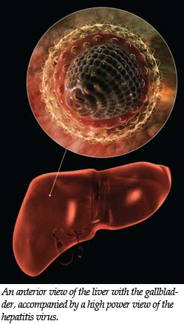
Вирусные гепатиты
ВГ- группа инфекционных заболеваний, которые вызываются различными гепатотропными вирусами. Они являются самостоятельными нозологическими формами
Вирусы гепатитов В, С и D являются причиной не только острых, но и хронических форм гепатитов, которые связаны с развитием циррозов печени и гепатокарцином
Поэтому важно идентифицировать этилогический агент для прогноза заболевания и выбора эффективной противовирусной терапии

Slide 5
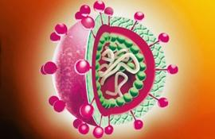
Лабораторная диагностика вирусного гепатита В
ДНК вируса гепатита В свидетельствует о наличии вируса
В первую неделю острого ВГВ она регистрируется практически у всех больных
Диагноз гепатита В устанавливается при выявлении HBsAg и антител IgM к ядерному антигену, IgG к ядерному антигену
Сохраняющийся в течение 3-х месяцев положительный результат теста на HBsAg – признак хронической инфекции
Для оценки опасности инфицирования от данного пациента определяют HBеAg
Иммунологические маркеры ВГС:
Антитела к ВГС (антиHCV) (появляются в среднем за 15 недель)
Необходимо тестирование в течение 6-9 месяцев
Скрининг: антиHCV, суммарные
Определение антител к белкам
Core
Неструктурным (NS3, NS4, NS5)
(определение длительности процесса)

Slide 6
Диагностика цитомегаловирусной инфекции (ЦМВ)
Был открыт Маргарет Гледис Смит в 1956 году
Представитель группы герпес - вирусов, он встречается на всей Земле и поражает членов всех социальных групп, классов и каст
Носительство ЦМВ - пожизненное
На сегодняшний день не разработано лекарств, которые выводят ЦМВ из организма
Диагностика активной инфекции – ПЦР (кровь, моча)
Определение СМВ ПЦР (буккальный соскоб, слюна) – свидетельство активного носительства, но не активной инфекции

Slide 7
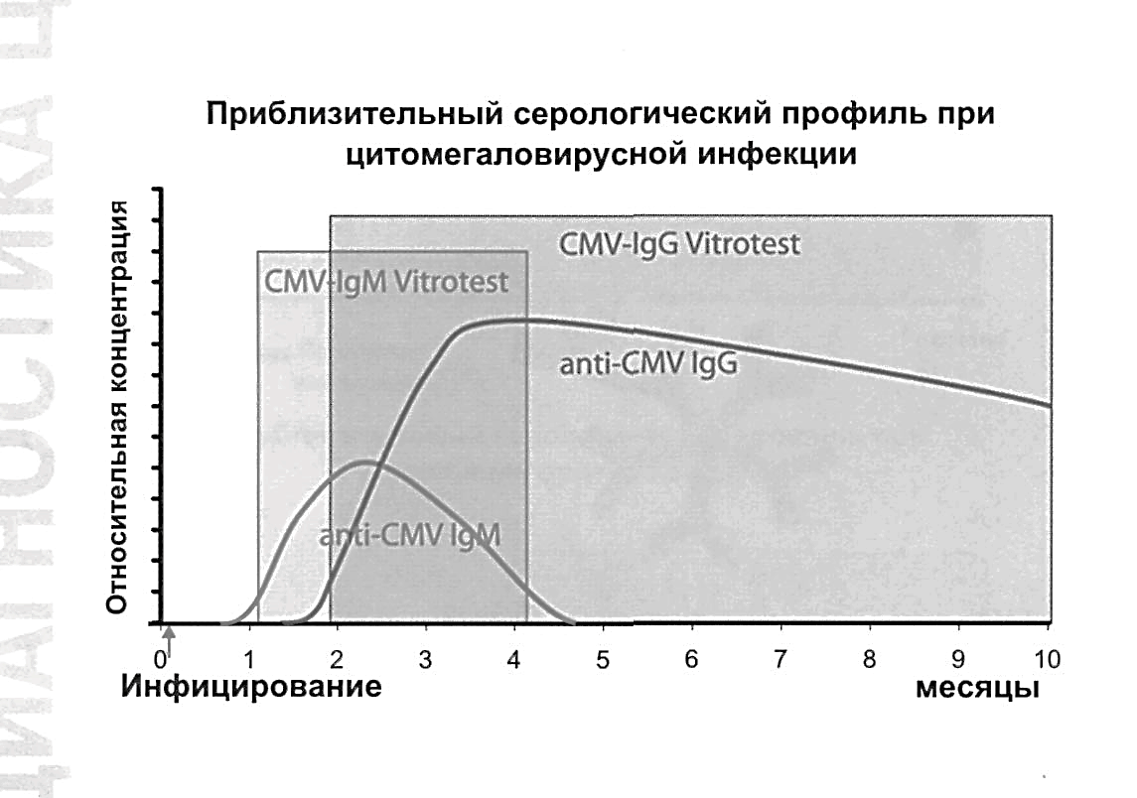

Slide 8
Диагностика Epstein-Barr вирусной инфекции (IgG ,IgМ)
(вирус герпеса 4-го типа)
CA капсидный антиген | EA ранний антиген | NA ядерный антиген
р125, р19, р22 (р22 – является маркером поздней фазы EBV-инфекции) | EA-D | EBNA-1
Наличие ДНК ВЭБ в плазме крови и СМЖ подтверждает активное течение инфекции
При обнаружении IgM можно делать заключение об остром характере течения инфекции
В случае выявления низкоавидных, «ранних» ат IgG – о реактивации вируса

Slide 9
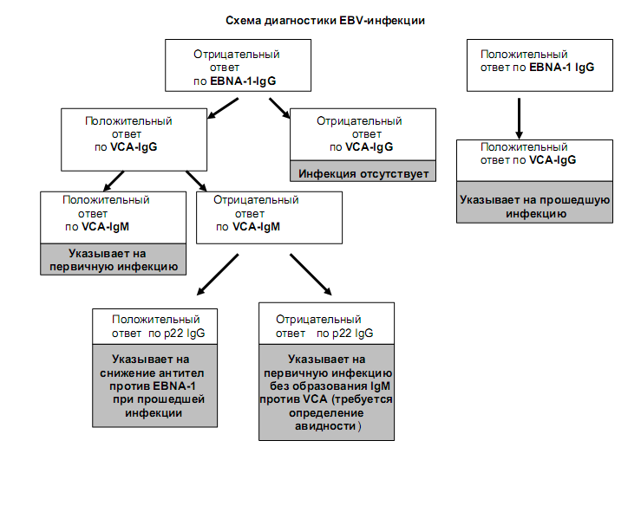
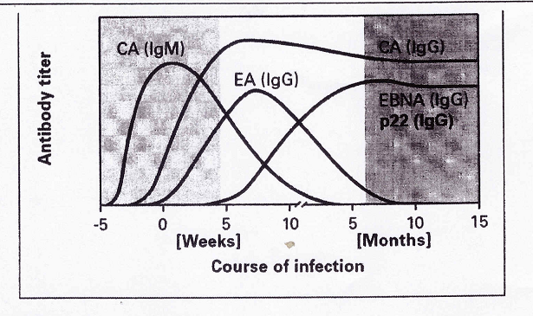
Сроки появления и исчезновения антигенов Epstein-Barr virus

Slide 10

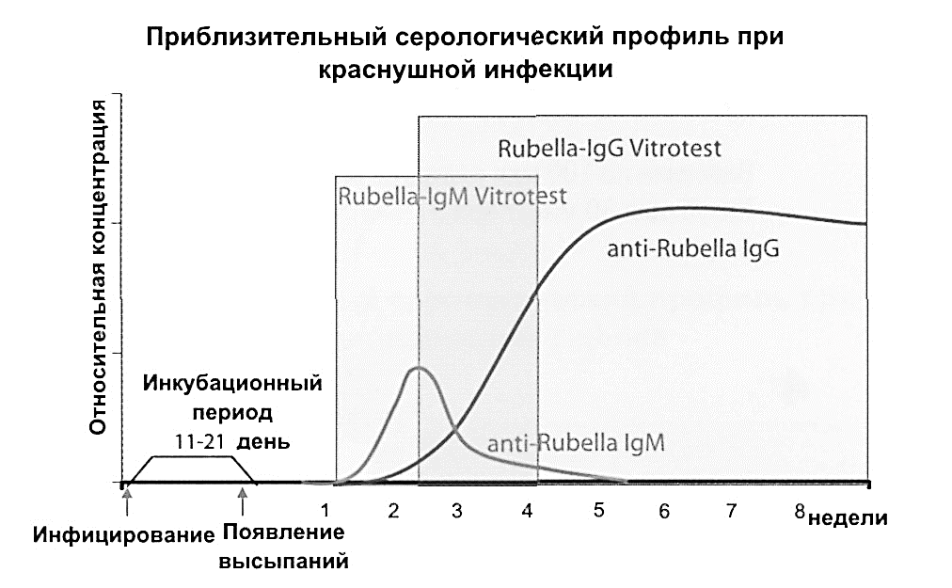
Лабораторная диагностика краснухи
Определение IgM применяют для ранней диагностики краснухи (появляются на 15-20 день с момента инфицирования/ через 1 – 2 дня после высыпания), могут сохраняться в крови до 2-х месяцев
Определение авидности специфических АТ IgG к антигенам вируса краснухи позволяет оценить сроки инфицирования и дифференцировать острую инфекцию от ранее перенесенной
низкоавидные АТ
высокоавидные АТ
первичная инфекция
Исключают острую инфекцию в последние 4-6 недель
Важно!
Проводить исследование одним методом (ИФА или ИХЛ соответственно) и одной и той же тест-системой

Slide 11
Лабораторная диагностика краснухи
С появлением сыпи РНК вируса в крови и в носоглотке можно обнаружить в течение 7 дней после высыпания (ПЦР-диагностика используется значительно чаще при исследовании отделяемого носоглотки (у контактных лиц), крови, биоптатов, ворсин хориона
Наибольших значений концентрация вируса в крови достигает примерно через 10-14 дней с момента инфицирования и до появления клинических признаков
В этот период инфицированность пациента вирусом краснухи можно определить исключительно прямыми методами диагностики, так как этот этап представляет собой период «серологического окна», во время которого факт инфицирования серологическими методами диагностики подтвердить нельзя

Slide 12
Лабораторная диагностика кори
Корь – высококонтагиозное антропонозное инфекционное заболевание, вызываемое РНК-содержащим вирусом, передающееся воздушно-капельным путем
Возбудитель – РНК-содержащий вирус (семейство Paramyxoviridae, род Morbillivirus)
Вирус кори присутствует в крови, носоглоточных выделениях и моче во время продромального периода и в течение 3-4 дней с момента появления сыпи
Для выявления РНК вируса кори используют биоматериал, взятый в продромальный период заболевания и в первые три дня после появления сыпи (при взятии образцов следует учитывать, что интенсивность экскреции вируса быстро падает)
Выявление РНК вируса методом ПЦР с обратной транскрипцией не получило пока широкого распространения
Секвенирование генома вируса кори применяется в целях определения генотипа кори

Slide 13
Лабораторная диагностика кори
Определение антител методом ИФА
Метод основан на твердофазном иммуноферментном анализе с применением рекомбинантного антигена вируса кори
Рекомендации ВОЗ
IgM (после четвертого дня от момента появления сыпи)
Поскольку определение АТ IgM методом ИФА обладает максимальной чувствительностью между 4-м и 28-м днями от момента появления сыпи, то исследование образца крови, полученного в эти сроки, считается адекватным для диагностики кори
Повторное взятие образца крови может понадобиться в случае отрицательного результата выявления IgM в первом образце, полученном в течение первых трех дней от момента появления сыпи. Выполняется через 10 - 14 дней после первого
IgG
Для определения напряженности иммунитета к вирусу кори ВОЗ рекомендует применять выявление антител IgG в сыворотке крови методом ИФА

Slide 14
Выводы
Методы лабораторных исследований должны соответствовать клинической картине заболевания
В настоящее время в клинико-диагностических лабораториях существуют возможности для современной полноценной диагностики большинства хронических персистирующих вирусных инфекций

Slide 15
Благодарю за внимание !

